Slide 1

2016 Q4 7420项目测试总结
2016.10-2016.12
邓志坚

Slide 2
测试准备阶段总结
测试执行阶段总结
-----
测试活动效果总结
测试项目过程总结

Slide 3
测试准备阶段总结
测试计划总结
由于公司整体策略经常调整,任务的临时性太强以及版本质量因素,
导致很多时候任务的实际提测时间、交付时间与测试规划的时间存在较大偏差
所以在测试周期规划方面实用性不大
测试计划对每个版本的需求验收整理以及测试策略的调整起到了协调作用
从0.7.0.11~0.7.1.1经历的五个版本,平均都会Delay 3~4天提测.主要原因：
1. 提测版本存在致命问题以致版本重新编译
2. 开发未能如期解决Bug以致版本进测Delay
0.7.1.1开发者版本由于测试延迟发现两个重大问题，导致版本重新编译,最终
版本延期交付两天.

Slide 4
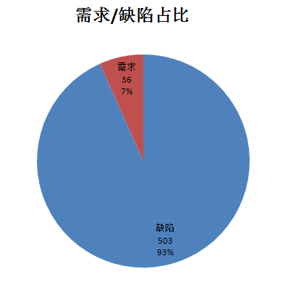
测试准备阶段总结
需求分析总结
1.由于7420项目未经过严格的需求评审阶段,所以提交的需求类Bug占比并不多.
2.由于需求评审过程不规范,以致部分Bug存在争议,最终导致某些bug多次在测试、产品、开发之间流转

Slide 5
测试准备阶段总结
测试策略总结
测试策略 | 正式商用版本 | 开发者版本
升级策略 | FOTA在线升级 | OTA卡刷升级
测试手段 | 冒烟测试用例+新需求功能验证+系统测试用例执行+自由测试 | 冒烟测试用例+验收测试用例+新需求功能验证
用例覆盖率 | 测试用例全面100%覆盖 | 执行高优先级测试用例
测试范围 | U3D、Android、驱动层全面测试 | U3D、Android、驱动层基本功能测试
测试类型 | 功能、交互、容错、可靠性、易用性、兼容性 | 功能、交互、容错
测试重点 | 1. 用户高频使用的功能例如：播放器、蓝牙、Wifi、Cinema、电量计 2. 此版本新增的功能需求 3. Changelog中代码提交涉及的相关功能 | 1. 用户高频使用的功能例如：播放器、蓝牙、Wifi、Cinema、电量计 2. 此版本新增的功能需求 3. Changelog中代码提交涉及的相关
准出条件 | 1. 测试完毕之后未发现Fatal级别以上的Bug 2. 用例通过率>90% | 1. 测试完毕之后未发现必现的Fatal级别以上的Bug 2. 用例通过率>90%

Slide 6
测试执行阶段总结
用例执行结果分析
在没有制定严格的交付日期情况下,分配的用例都需要完整执行.
对通过率最低的3个模块需分析是否存在严重问题,如果没有严重问题，则需要分析用户高频
使用功能是否存在缺陷
检查用例执行质量可通过以下方式检查：
1.通过分析自由测试发现的Bug以及用例外发现的Bug,根据Bug查找是否有对应的测试用例,如果有用例,则
根据用例结果询问用例执行人员当时的测试手法和关注点是否存在漏测现象.
2.将回归测试中执行的用例结果与首轮测试执行的相同用例进行结果对比,找出存在差异的用例,
并询问执行人员的测试手法和关注点是否存在漏测现象
3.对ODM项目中新增且主线未发现的Bug,在Testlink上找到主线最近一次执行的用例,
对测试结果有异议的,需模块Owner和执行人员共同分析

Slide 7
测试活动效果总结
测试活动结果分析
测试活动 | 测试目的 | 实际测试效果
新需求功能验收 | 本轮迭代新增需求是否已经开发完成,验证是否存在重大问题 | 测试过程中将新需求缺陷集中反馈并修改,在正式版本入测之后未新增严重问题,达到测试目的
冒烟测试 | 全量系统测试之前验证所有模块的基本功能是否稳定 | 通过冒烟用例执行结果可评估基本功能打大致情况,达到测试目的
自由测试 | 1. 交叉检查用例执行准确性 2. 拓展测试手法挖掘更多用例外的Bug | V5000 0.7.0.11版本安排的自由测试效果并不理想,根本原因在于未制定目标 V5000 S首轮测试制定目标之后,自由测试发现的Bug占了整个测试周期的三分之一.达到测试目的.
系统测试 | 1. 检查BSP层、Android层、U3D层所有模块功能的功能性、交互性、易用性、可靠性、兼容性、容错性 2.测试结果可作为正式商用版本发布是否准出的评估标准 | 通过系统测试,将所有模块的问题全面反馈,未发现严重bug漏测,但是用户体验方面的问题报得并不多,今后还需再多挖掘用户体验类用例.
验收测试 | 1. 检查BSP层、Android层、U3D层所有模块功能的功能性、易用性、可靠性 2.测试结果可作为开发者版本发布是否准出的评估标准 | 此用例的结果作为开发者版本的验收标准,测试范围覆盖了用户反馈的线上问题,达到测试目的
回归测试 | 1. 回归验证首轮测试中修改的Bug 2. 回归验收合入修改代码的版本是否引起新增严重问题 3.测试结果可作为正式商用版本是否准出的评估标准 | 由于受到公司发版日期限制,本季度安排的回归测试时间远远不足,回归测试周期今后需同项目组同步改进

Slide 8
测试活动效果总结
测试用例的Bug发现率在0.04~0.06之间，效率并不高, 一是版本偏稳定，二是测试过程中缺乏基于用例进行拓展

Slide 9
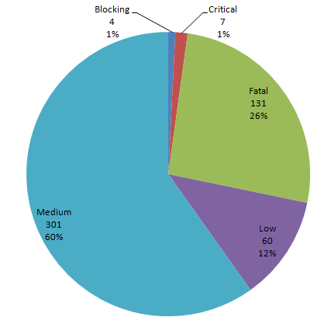
测试活动效果总结
Bug严重级别分布
Q4季度提交Fatal级别以上的Bug占有28%.主要原因：
1.Fatal级别的Bug大多是新需求功能(H1000/FOTA Web/字幕/加密/180°)
验收过程中提交的
2. Critical和Blocking的Bug大多都是因为版本编译时代码提交错误或者
提交缺失引发的.
Medium级别的Bug主要一些交互性、可靠性、易用性、容错性
的Bug
Low级别的Bug主要是一些建议类和体验类以及对用户影响微乎其微
的Bug

Slide 10
测试活动效果总结
模块分布
Bug提交量Top3：Cinema、App Store、App Manager,原因如下：
本季度Cinema提交Bug量最多的主要原因是需求功能更新最多，从而引发了新Bug;其次是因为开发过程中缺乏集成测试(白盒),以致Cinema模块经不起交互测试
App Store和App Manager主要原因是因为中途为了兼容ODM项目进行了代码重构引发了一系列新问题,其次是因为开发缺乏自测行为,回归过程中出现很多Bug生Bug的情况

Slide 11
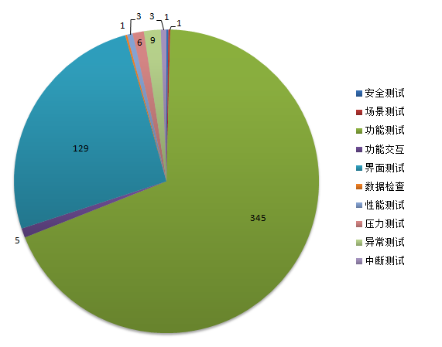
测试活动效果总结
测试手段发现的Bug分布
发现Bug的手段几乎都是功能测试和界面测试：
1. 测试人员并未了解其他测试手段的真正含义
2. 安全测试、场景测试、数据检查测试手段
用得太少,后续需重点挖掘

Slide 12
测试项目过程总结
版本提测总结
从0.7.0.11~0.7.1.1经历的五个版本,平均都会Delay 3~4天提测.主要原因：
1. 提测版本存在致命问题(比如代码提错，漏提)以致版本重新编译
2. 开发未能如期解决Bug以致版本进测Delay

Slide 13
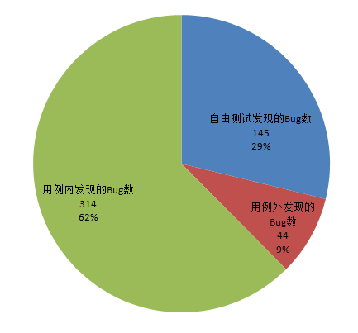
测试项目过程总结
用例外Bug分析
本季度提交的Bug,用例内Bug占比仅62%,主要原因如下：
之前未制定考核机制,测试人员在自由测试过程中发现Bug之后,
并未严格到Testlink上去寻找相应的用例
2. Cinema加密用例评审不合格加上Owner更换,加密功能在测试的过
程中提交的Bug都未附上TCID.(Bug数44个)
3. 测试用例覆盖度不足,测试类型不够丰富,对功能的使用场景、
使用习惯考虑不足
4. 有一部分需求类、建议类、体验类的Bug

Slide 14
测试项目过程总结
测试项目问题总结
需求评审没有严格的流程制度,没有二次评审过程,以致部分需求问题遗留到了测试阶段才发现
版本的发布时间卡得太紧,之前的测试安排都没有预留回归测试的时间就直接发版
版本发布没有严格的评审机制,以致版本在发布过程中存在各执己见的尴尬局面
没有严格的代码管控制度,以致正式版本在Build的时候存在代码漏提和提错的现象
项目优先级无预兆的变化,直接影响版本质量控制、项目周期、测试计划和测试方案制定
项目计划有时候存在摇摆不定的局面(例如什么时候更换什么硬件拿不定主意)直接影响测试工作的开展
开发缺乏集成测试(白盒)自测行为,很多简单交互就能发现的Bug都是留到正式提测阶段才发现
软件测试部与硬件测试部门缺乏信息交流,成都同事无法及时知晓产品的硬件情况

Slide 15
测试项目过程总结
测试质量改进计划
正式版本进测之前1~2天,需安排版本预测,以便在正式版本Build之前,评估当前软件是否存在严重缺陷，减小
版本重新编译的风险
正式版本测试完毕之后需进行质量追溯,总结是否存在延迟发现、漏测现象，并分析总结出原因
ODM项目测试完毕之后,需要将主线也存在但是未提交的Bug进行追溯，并分析总结出原因
强调用例的维护及时性,对应的Owner每周需及时更新负责模块的用例(用例外发现的Bug、漏测Bug需及时转换)
Bug处理过程中遇到多次确认的问题，最好当面沟通，沟通解决不了再转给PTM
用例执行过程中尽量多思考,以测试步骤和预期结果为向导多做拓展,而不是一味照本抄书
需增加自由测试时间占比,培养自由测试思路,挖掘更多潜在Bug

Slide 16
END

